Slide 1
Android用アプリケーションの 部品グラフを対象としたべき乗則の調査
○神田 哲也†，真鍋 雄貴‡ 松下 誠‡ ，井上 克郎‡
†大阪大学基礎工学部情報科学科 ‡大阪大学大学院情報科学研究科

Slide 2
ソフトウェア部品（部品）
ソフトウェア構成要素
例：クラス，関数，…
互いに利用しあうことでソフトウェアの機能を実現
利用関係
例：メソッド呼び出し，継承，…

Slide 3
ソフトウェア部品グラフ （部品グラフ）
部品間の利用関係を有向辺で表現したグラフ
ソフトウェア解析の際に利用
入次数が大きい：よく利用される部品
出次数が大きい：ほかの部品をよく利用する部品
例：
入次数:0
出次数:1
A
AがCを継承
C
入次数:2
出次数:0
入次数:0
出次数:1
B
BがCのメソッドを呼び出す

Slide 4
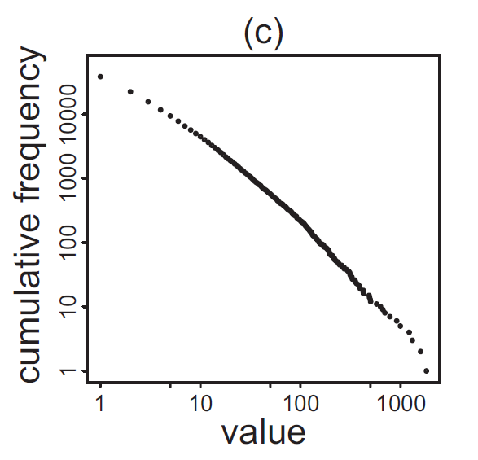

べき乗則
あるデータが、パラメータのべき乗に比例
要素$X$が値$x$をもつ確率$P$は，$x^{−a}$に比例
累積度数分布を両対数グラフにプロットすると、直線であらわされる（図）

Slide 5
既存研究(1/2)
「Javaソフトウェアの部品グラフにおけるべき乗則の調査†」
様々な静的な利用関係を用いた部品グラフの入時数・出次数の累積度数分布がべき乗則に従うかどうかを調査
対象はJDKやJavaのオープンソースソフトウェア集合
† 市井誠，松下誠，井上克郎，“Javaソフトウェアの部品グラフにおけるべき乗則の調査，”電子情報通信学会論文誌D，Vol.J90-D，No.7，pp.1733-1743，July 2007.

Slide 6
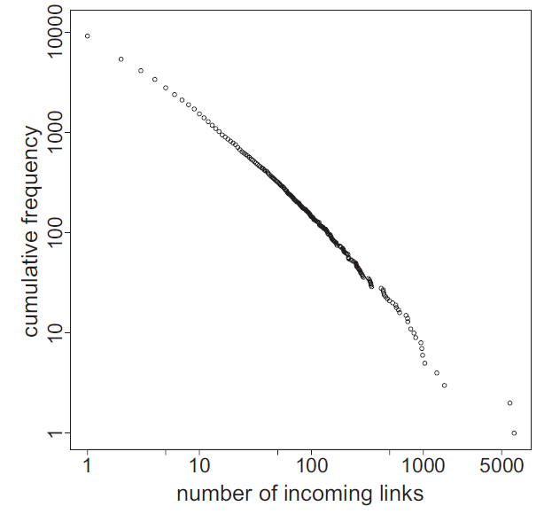
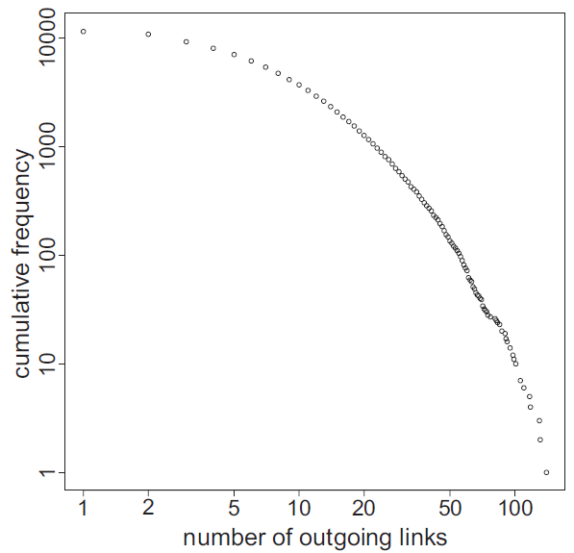
既存研究(2/2)
ソフトウェア部品グラフの以下２つがべき乗則に従う
入次数と出現頻度の累積度数分布（左）
利用される部品は一部に集中
出次数と出現頻度の累積度数分布（右）
出次数の大きな部分のみべき乗則に従う
複雑な部品が存在
JDK
JDK

Slide 7
問題
既存のソースコード分析手法で得られた結果は、携帯端末向けアプリケーションという制限のある範囲でも成り立つのか
同じプログラミング言語でも，
利用するライブラリが違う
アプリケーションの規模が違う
などの差異により結果が変わる可能性がある

Slide 8
目的
既存のソースコード分析手法を携帯端末向けアプリケーションにも適用
一般的なアプリケーションに適用した場合と比較し、性質の違いを調査
今回の調査では以下を比較する
携帯端末向けアプリケーションとして Android用アプリケーション
一般的なアプリケーションとして Javaで書かれたソフトウェア

Slide 9
Android
携帯端末向けプラットフォーム
アプリケーションの多くはJavaで記述される
Android SDK（ソフトウェア開発キット）
Java由来のAPIからGUI関連のAPIなどを除去
カメラ，GPS位置情報などを利用するための独特のAPIを付加
JDKと共通するAPI，共通しないAPIがある

Slide 10
手法(1/3)
ソフトウェア部品の利用関係の解析
SPARS/Rを用いてソースコードをデータベースに登録
SPARS/R:ソフトウェア部品検索システム ソースコード登録時に利用関係が解析される
ソースコード
SPARS/R
DB
利用関係 解析

Slide 11
手法(2/3)
得られた利用関係から部品グラフを構築し 入次数，出次数の累積度数分布を求める
累積度数分布を両対数軸にプロット
分布がべき乗則に従っているならば，プロットした値は直線状に並ぶ
SPARS/R
入次数 | 0 | 1 | 2
度数 | 2 | 0 | 1
A
DB
C
B
出次数 | 0 | 1 | 2
度数 | 1 | 2 | 0

Slide 12
手法(3/3)
回帰直線を求め、べき乗則に従っているかを評価
傾き
自由度調整済み寄与率
回帰直線

Slide 13
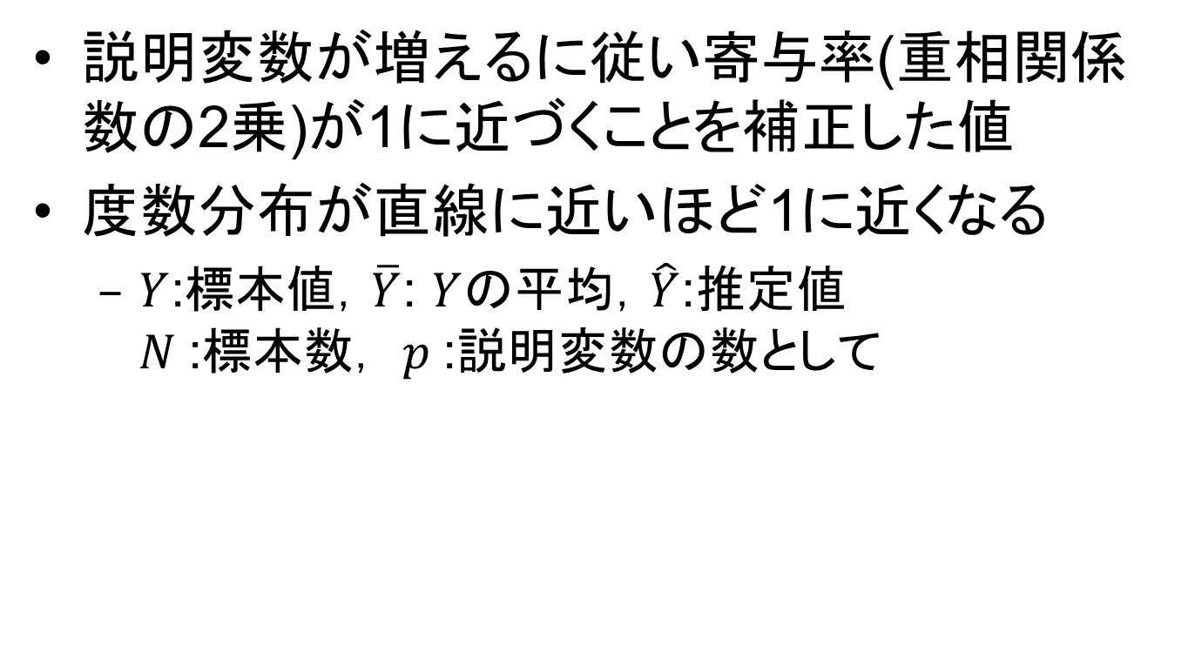
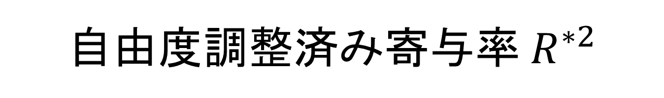
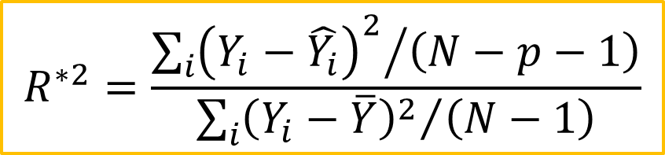
自由度調整済み寄与率${ R}^{∗2}$
説明変数が増えるに従い寄与率(重相関係数の2乗)が1に近づくことを補正した値
度数分布が直線に近いほど1に近くなる
$Y$:標本値，$\overline{Y}$: $Y$の平均，$\hat{Y}$:推定値 $N$:標本数， $p$:説明変数の数として
$$R^{∗2}=\frac{{\sum_{i}{{\left(Y_{i}−\hat{Y_{i}}\right)}^{2}}}/{\left(N−p−1\right)}}{{\sum_{i}{{\left(Y_{i}−\overline{Y}\right)}^{2}}}/{\left(N−1\right)}}$$

Slide 14
アプリケーションの収集
Google Codeに投稿されているプロジェクト
Android上で動作するアプリケーションであれば種類は問わない
“Android”のラベルがつけられたプロジェクトを検索
5236件ヒット（2010/11/15）
検索結果上位1000件からアプリケーションを取得

Slide 15
対象とする集合
今回調査する集合(Android)
集合 | 概要
SDK | Android SDKのみ
SDK+Apps | Android SDKにAndroid用アプリケーション を加えたもの
既存研究で用いられた集合(Java一般)
集合 | 概要
JDK | JDK1.4
ALL | JDK1.4に様々なオープンソースソフトウェアを加えたもの

Slide 16
調査規模の比較
対象 | 頂点数 （部品数） | 辺数 | コード行数 | 部品の平均コード行数
SDK | 4,437 | 95,891 | 0.7M | 158
SDK+Apps | 31,109 | 758,747 | 3.7M | 119
JDK | 11,556 | 107,198 | 1.1M | 95
ALL | 180,637 | 1,808,982 | 14M | 77

Slide 17
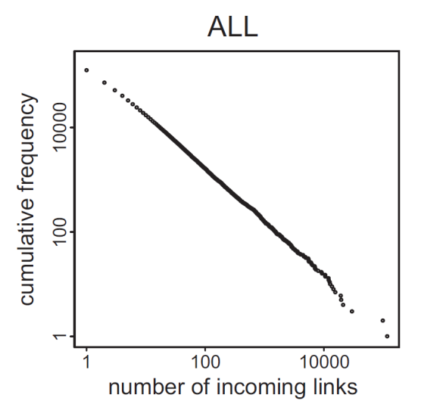
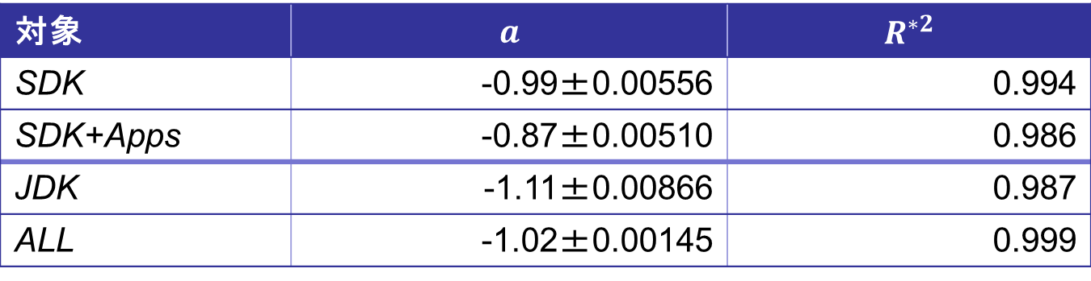
入次数の比較
JDK
対象 | $$a$$ | $$R^{∗2}$$
SDK | -0.99±0.00556 | 0.994
SDK+Apps | -0.87±0.00510 | 0.986
JDK | -1.11±0.00866 | 0.987
ALL | -1.02±0.00145 | 0.999
$a$ ： 直線回帰時の傾き $R^{∗2}$ : 自由度調整済み寄与率

Slide 18
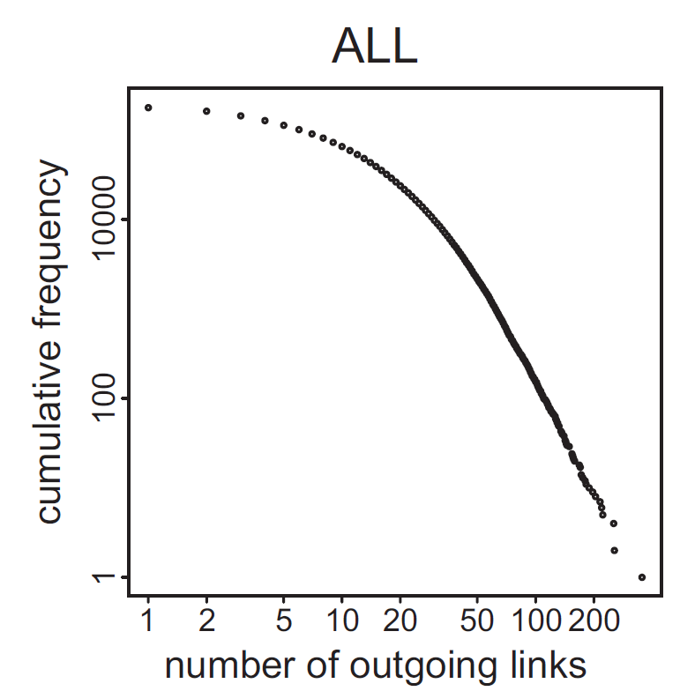
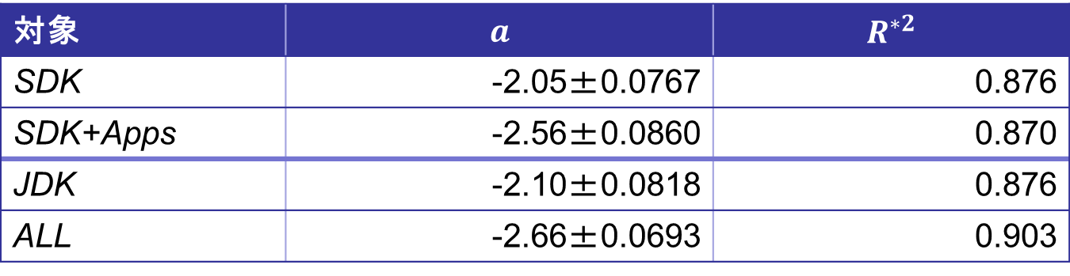
出次数の比較
JDK
対象 | $$a$$ | $$R^{∗2}$$
SDK | -2.05±0.0767 | 0.876
SDK+Apps | -2.56±0.0860 | 0.870
JDK | -2.10±0.0818 | 0.876
ALL | -2.66±0.0693 | 0.903
$a$ ： 直線回帰時の傾き $R^{∗2}$ : 自由度調整済み寄与率

Slide 19
Java一般とAndroidで 共通する性質に対する考察
入次数は全体がべき乗則に従う
出次数も次数の大きな部分がべき乗則に従う
→ドメインにより部品グラフの性質が大きく変わることはない
アプリケーションを加えた際の回帰直線の傾きの変化
入次数：傾きがゆるやかに
出次数：傾きが急に
→プラットフォームとアプリケーションの規模の違いが 原因か

Slide 20
Java一般とAndroidで 異なる性質に対する考察
回帰直線の傾きに差
入次数・出次数ともにAndroidのほうが傾きが急
次数の大きな部品が少なく，小さな部品が多い傾向
→プラットフォームとなるライブラリの性質の違い
アプリケーションを加えた際の寄与率の変化
Java一般 ：寄与率が増加
Android ：寄与率が減少
→SDK呼び出しが多くなり，Java一般とは違う部品の利用が増加している可能性

Slide 21
まとめと今後の課題
まとめ
Android用アプリケーションの部品グラフの次数の累積度数分布がJava一般のアプリケーションと同様のべき乗則に従うことを確認
細かな部分では差異がみられた
今後の課題
ドメインの種類を増やして結果を比較
利用関係の種類（メソッド呼び出し，継承）ごとにもべき乗則が成り立つかを調査

